Slide 1
1. 비용 집행 결재라인 _ 계획 내 집행
※ `22년 에어솔루션사업부 예산 운영 가이드로
1억원 이상 비통제경비 전결권을 “사업 담당”으로 위임
→ 에어솔루션연구소는 연구소장 전결
구분 |  |  | 기준 | 참조 | 1차 | 2차 | 3차 | 4차 | 5차 | 6차 | 7차* | 8차** | 비고
 |  |  |  | 경비담당자 | 예산담당자 | 소속팀장 | 연구기획팀장 | 소속임원 | 경영관리 담당자 | 경영관리팀장 | 사업담당 | 사업부장
 |  |  | 연구소(창원) | 김유진사원 | 안희범 선임 | 소속팀장 | 박세민팀장 | 진심원전무 | AU별 상이 ☞ 확인 |  |  |  | 경영관리담당자 / 팀장 - DAZ /DMZ : 오세영 사원 / 이학진 팀장 - DGZ / DLZ : 김연대 팀장 - DTZ : 박현민 선임 / 박선경 팀장 - ECZ : 최성호 선임 / 박선경 팀장
 |  |  | 연구소(가산) | 조현아사원
 |  |  | 제어(창원) | 박세진사원 | 김인호 선임 |  |  | 김광만담당
 |  |  | 제어(네트워크) | 조현아사원
 |  |  | 제어(칠러) | 신하늘사원
 |  |  | 제어(ESS) | 함선영사원
계획내 집행 | 통제 경비 | 복리후생비 회의비 시내교통비 | 100만원 미만 | 결재 | 참조 | 결재 | - | - | - | - | - | - | [제어] 1천만원 이상 비용 집행 시 연구소장 추가
 |  |  | 100만원 이상 | 결재 | 결재 | 결재 | 결재 | 결재 | - | - | - | -
 |  | 시상금 접대비 | 금액무관 | 결재 | 결재 | 결재 | 결재 | 결재 | - | - | - | - | . 임원급 조직책임자 사전 EP 승인 후 비용 처리 (음식물의 경우 인당 3만원 초과 불가)
 | 비통제 경비 | 여비교통비 | 1000만원 미만 | 결재 | 참조 | 결재 | - | - | - | - | - | - | · 국내 출장 : 특이사항 (택시/자차 사용, 사전이동 등) 발생 시 사전품의 진행 권장 · 해외 출장 : 특이사항(렌터카 등) 발생 시 금액상관없이 소속임원 전결
 |  |  | 1000만원 이상 | 결재 | 결재 | 결재 | 결재 | 결재 | - | - | - | -
 |  | 운반비 | 100만원 미만 | 결재 | 참조 | 결재 | - | - | - | - |  |  | . 연구소(창원)은 Portal 시스템 결재
 |  |  | 100만원 이상 | 결재 | 결재 | 결재 | 결재 | 결재 | - | -
 |  | 지급수수료 도서인쇄비 소모품비 수선비 | 1000만원 미만 | 참조 | 결재 | 결재 | - | - | - | - | - | - | [제어] 1억원 이상 비용 집행 시 연구소장 추가
 |  |  | 1000만원 이상 | 참조 | 결재 | 결재 | 결재 | 결재 | - | - | - | -
 |  | 교육훈련비 | 1000만원 미만 | 참조 | 결재 | 결재 | - | - | - | - | - | - | · 사외교육은 금액 무관 소속임원 결재 진행
 |  |  | 1000만원 이상 | 참조 | 결재 | 결재 | 결재 | 결재 | - | - | - | -
 |  | 경상연구개발비 | 1000만원 미만 | 참조 | 결재 | 결재 | - | - | - | - | - | - | · 물품청구 Process 참조
 |  |  | 1000만원 이상 | 참조 | 결재 | 결재 | 결재 | 결재 | - | - | - | -
 |  | 경상연구개발비 (연구용역) | 1000만원 미만 | 참조 | 결재 | 결재 | - | - | - | - | - | - | · 산학(본품의) : 강석완책임 합의 추가 (소속팀장 전) · 산학(본품의/비용) : 산학담당자 (연구소:이효승S, 제어: 김인호S) 합의 추가 (경비담당자 전)
 |  |  | 1000만원 이상 | 참조 | 결재 | 결재 | 결재 | 결재 | - | - | - | -
★ 에어솔루션연구소 / 제어연구담당 공통 비용 집행 시 연구기획팀장(박세민책임) 추가 [소모품비(기타), 수선비(건물),(공구과기구), 기타수수료(기타)]

Slide 2
부서코드
조직2 | 조직3 | AU | 부서코드 | PJT Code
에어솔루션연구소 |  | DMZ | 77258 | 0 | 공통
 |  | DMZ | 77258 | DMZ17DMZCPAT1 | 연구소장 경비
 |  | DMZ | 77258 | DMZ17DMZCUTTU | 조직문화
 |  | DMZ | 77258 | DMZ17DMZTAT00 | 가산 공통
 |  | DMZ | 77258 | DMZ19DMZFUND1 | 센서 연구소 펀딩
 |  | DMZ | 77258 | DMZ17DMZTASK4 | CMF연구소
 |  | DMZ | 77258 | DMZ19DMZTASK1 | CMF(생기원)
 |  | DMZ | 77258 | DMZ22DMZAIRSL | 공기과학연구소 운영비
 |  | DMZ | 77258 | DMZ18DMZTASK0 | 에너지 모듈 Task
 |  | DMZ | 77258 | DMZ21DMZSTC01 | 최득관 STC
 | Cycle Logic Task | DMZ | 77258 | DMZ17DMZTASK2 | 사이클로직Task
 | 칠러 열교환기 Task | DMZ | 77258 | DMZ22DMZCHILL
 | 열교환기 PJT | DMZ | 77258 | DMZ22DMZHEATX
 | 에어케어 Task | DMZ | 77258 | DMZ22DMZAIRFI
 | 멀티V 선행 솔루션 Task | DMZ | 77258 | DMZ17DMZTAU00 | 멀티V Task
 | ES Task | DMZ | 77258 | DMZ20DMZTASK3 | ES Task
 | 소음진동Task | DMZ | 77258 | DMZ17DMZTASK3 | 소음진동PJT
 | RAC선행플랫폼 PJT | DMZ | 77258 | DMZ22DMZRACAD
 | SAC선행플랫폼 PJT | DMZ | 77258 | DMZ22DMZSACAD
 | 에어케어선행플랫폼 PJT | DMZ | 77258 | DMZ22DMZAIRAD
 | 칠러 선행 PJT | DMZ | 77258 | DMZ21DMZTH600
 | 에어솔루션CAE팀 | DMZ | 77256 | 0
 | 에어솔루션규격팀 | DMZ | 77263 | 0
 | 에어솔루션연구기획팀 | DMZ | 77259 | 0
 | 에어솔루션모듈러개발1팀 | DMZ | 77257 | 0
 | 에어솔루션모듈러개발2팀 | DMZ | 77323 | DMZ21DMZMDP01
 | 에어솔루션모듈러개발3팀 | DMZ | 77261 | 0 | DMZ21DMZTB100
 | 에어솔루션모듈러개발4파트 | DMZ | 77324 | 0
 | BMS SW 개발 PJT | SRJ | 66558 | 0
 | 에어솔루션데이터인사이트 PJT | DMZ | 77380 | DMZ22DMZDATA0
 | TMS선행연구 PJT | DMZ | 77386 | DMZ22DMZTMS00
에어솔루션선행연구실 |  | DMZ | 77320 | 0 | 실장님
 | 선행신뢰성 PJT | DMZ | 77320 | DMZ22DMZTASK1
 | IEQ선행연구팀 | DGZ | 76222 | DGZ17DGZ00I00
 | 에어솔루션B2B선행연구팀 | DMZ | 77321 | DMZ21DMZPJT01
 | 에어솔루션B2C선행연구팀 | DGZ | 76245 | DGZ21DGZ00N00
 | 에어솔루션B2B SW선행연구팀 | DMZ | 77284 | DMZ19DMZ00100
에어솔루션제어연구담당 |  | DMZ | 77262 | DMZ17DMZJJJ31 | 연구담당 경비
 |  | DMZ | 77262 | DMZ17DMZJJJ32 | 연구담당 공통
 | 칠러 인버터 드라이버 개발 Task | DMZ | 77262 | DMZ18DMZJJJ91
 | RAC제어개발팀 | DGZ | 76228 | DGZ17DGZJJJ21
 | 에어케어제어개발팀 | DLZ | 96808 | DLZ20DLZDLZ20
 | 시스템에어컨제어개발1팀 | DMZ | 77266 | DMZ17DMZJJJ51
 | 시스템에어컨제어개발2팀 | DMZ | 77267 | DMZ17DMZJJJ61
 | 에어솔루션선행제어연구팀 | DMZ | 77268 | DMZ17DMZJJJ71
 | 네트워크제어개발팀 | DMZ | 77265 | DMZ17DMZJJJ41
 | ESS제어개발팀 | ECZ | 97602 | ECZ21ECZPMS00
 | 칠러제어개발파트 | DTZ | 82753 | DTZ17DTZJJJ81
 | 에어솔루션제어QE파트 | DMZ | 77325 | DMZ21DMZ77325

Slide 3
2. 비용 집행 결재라인 _ 예산 조정
※ `22년 에어솔루션사업부 예산 운영 가이드로
1억원 이상 비통제경비 전결권을 “사업 담당”으로 위임
→ 에어솔루션연구소는 연구소장 전결
구분 |  |  | 기준 | 참조 | 1차 | 2차 | 3차 | 4차 | 5차 | 6차 | 7차* | 8차** | 비고
 |  |  |  | 경비담당자 | 예산담당자 | 소속팀장 | 연구기획팀장 | 소속임원 | 경영관리 담당자 | 경영관리팀장 | 사업담당 | 사업부장
 |  |  | 연구소(창원) | 김유진사원 | 안희범 선임 | 소속팀장 | 박세민팀장 | 진심원전무 | AU별 상이 ☞ 확인 |  |  |  | 경영관리담당자 / 팀장 - DAZ /DMZ : 오세영사원 / 이학진 팀장 - DGZ / DLZ : 김연대 팀장 - DTZ : 박현민 선임 / 박선경 팀장 - ECZ : 최성호 선임 / 박선경 팀장
 |  |  | 연구소(가산) | 조현아사원
 |  |  | 제어(창원) | 박세진사원 | 김인호 선임 |  |  | 김광만담당
 |  |  | 제어(네트워크) | 조현아사원
 |  |  | 제어(칠러) | 신하늘사원
 |  |  | 제어(ESS) | 함선영사원
계획외 집행 | 통제 경비 | 복리후생비 회의비 시내교통비 | 100만원 미만 | 참조 | 결재 | 결재 | - | - | 동의 | 결재 | - | - | [제어] 1천만원 이상 예산 조정 시 연구소장 추가
 |  |  | 100만원 이상 | 참조 | 결재 | 결재 | 결재 | 결재 | 동의 | 결재 | - | -
 |  | 시상금 접대비 | 금액무관 | 참조 | 결재 | 결재 | 결재 | 결재 | 동의 | 결재 | - | -
 | 비통제 경비 | 지급수수료 도서인쇄비 소모품비 수선비 교육훈련비 여비교통비 경상연구개발비 (연구용역) | 1000만원 미만 | 참조 | 결재 | 결재 | - | - | 동의 | 결재 | - | - | [제어] 1억원 이상 예산 조정 시 연구소장 추가
 |  |  | 1000만원 이상 | 참조 | 결재 | 결재 | 결재 | 결재 | 동의 | 결재 | - | -
 |  | 경상연구개발비 (제품Sample) | 금액무관 | 참조 | 결재 | 결재 | 결재 | 결재 | 동의 | 결재 | - | -

Slide 4
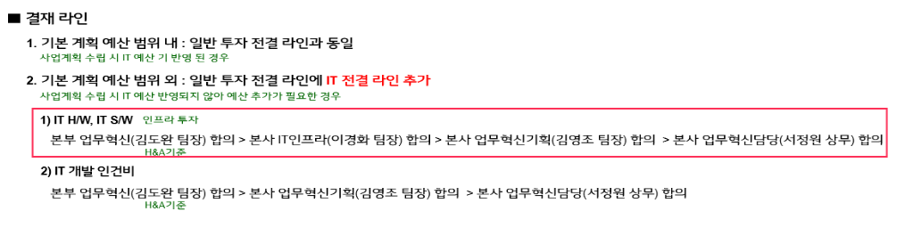
3. IT투자 집행 결재라인 _ 계획 내 집행
※ `22년 에어솔루션사업부 예산 운영 가이드로
1억원 이상 비통제경비 전결권을 “사업 담당”으로 위임
→ 에어솔루션연구소는 연구소장 전결
IT 자산 | 기준 | 시스템 | 1차 | 2차 | 3차 | 4차 | 5차 | 6차 | ITMS 발주자 | 비고
 |  |  | 연구소 IT 담당자 | 예산담당자 | 소속팀장 | 연구기획팀장 | 소속임원 | CTO 구매파트
 | 연구소(가산) | PLM | 김용생선임 | (연구소) 안희범 선임 (제어) 김인호 선임 | 소속팀장 | 박세민팀장 | 진심원전무 | 오지후책임 | 오지후책임
 | 연구소(창원) | EP |  |  |  |  |  | - | 김용생선임
 | 제어 |  |  |  |  |  | 김광만담당 |  |  | [제어] 1억원 이상 비용 집행 시 연구소장 추가
▶ IT 투자 예산 추가

Slide 5
4. 국내출장비 운영 지침
Domestic Trip
숙박비
* 국내/외 출장 품의는 IBTS로 진행
숙박비용
사회 통념 기준 실비 사용, 3성급 이하 호텔급으로 이용할 것
출장품의
* Purpose 명확히 작성
- 목적 / 일정, 교통수단, 동행자 등
활동비
출장
* Issue 발생 시,memo 보고 실시
(팀장 / 담당)
사회 통념 기준 실비 사용, 개인만 사용 가능
(같은 팀은 일괄 결제 가능)
식비
정산품의
* 출장 복귀 후 3일 이내 실시
* 실비 사용 이력을 명확히 입력
- 사용 목적, 장소/구간
교통비
* 시내 교통비
- 지하철, 시내버스
법인카드 사용 불가 한 소액의 경우 개인비용 사용 후 정산 시,
상세 내역 기입하여 비용 청구 가능
(EX. 서울역 ↔ 가산R&D센터 지하철 요금)
- 택시
대중교통 이용이 원칙이며, 사용 시 법인카드로 사용하고
구간명기 하여 처리
* 주차비
- 업체 및 산학 학교 방문 시 발생하는 주차비 지원(증빙 필요)
- 기차역, 터미널, 공항 주차비용 지원 불가
* 렌터카
- 본부지정 업체 이용 할 것
- 제주도 Or 특수 경우(연구소장 전결)
* 권장 교통 사용 : 대중교통, 철도(KTX), 항공(Air-Busan)
* 자차 이용 : 서비스 출장, 화물 운반, 2인 이상, 장기 출장,
정기 대중교통 노선 부재등 소속 팀장 사전 협의된 출장건
[ IBTS Approval Line ]
출장품의
정산품의
경비 담당자
경비 담당자
소속 팀장
소속 팀장
렌터카 or
Special
Cost 사용
연구소장
※ 모든 비용은 법인 카드 이용 우선
- 편의점, 백화점, 대형마트 등등 내역 확인 불가 할 경우 영수증 필수 제출
- 개인카드 사용시 지하철,시내버스 건당 3만원 이하의 비용을 제외하고 모든 영수증 필수 제출

Slide 6
첨부_ 임원 결재 포함
[임원 품의 필요한 경우]
- 통제경비(복리후생비, 접대비, 회의비, 시내교통비) : 100만원 이상 집행
- 접대비 : 금액 상관 없음
- 비통제경비 : 1천만원 이상 집행
- 상품권 생일자 / 결혼기념일 / 퇴직자 외 지급 시
- 24시 ~ 06시 비용 발생 건
- 명절, 휴가 격려품
- 해외 출장 사전 품의 시
- 국내 출장 Rent-Car 이용 시
- 출장비 정산 증빙 제시 불가 시
- 개인카드 및 현금 사용시(운반비, 퀵서비스, 택배는 3만원 미만 제외, 3만원 이상은 임원품의)
- 수시지불(해외, 일회성지불 포함)
- 투자 집행시
- 해외 외화 송금
- 지연품의

Slide 7
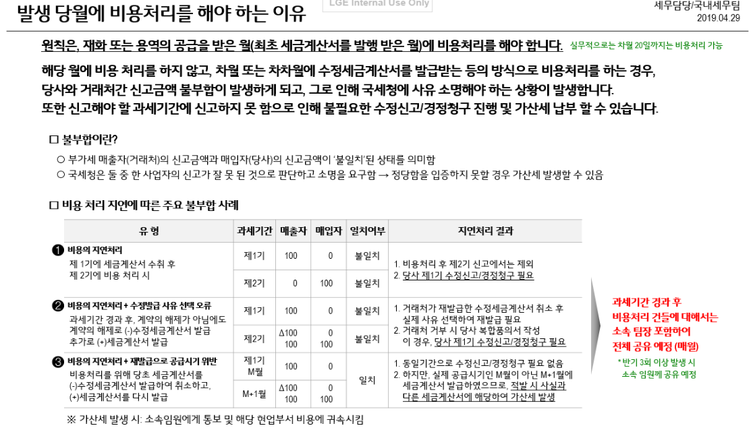
첨부_ 비용 처리 원칙
에어솔루션 연구소
모든 비용은 당월 발생 당월처리가 원칙이며 세금계산서는 최초 발생 이후 취소 재발행 처리는 불가능합니다. 연구소 비용 마감 일정 이후로
세금계산서가 발행될 것 같으면, 미리 조율하여 차월에 발행되도록 해서, 지연품의 쓰는일이 없도록 합시다.
비용처리 지연시 품의 작성
① 당월 집행건 차월 지연처리 : 지연품의 작성
(결재: 예산담당자-소속팀장-연구기획팀장-기획관리팀장-연구소장 CC 경비사원)
② 상↔하반기,년간 지연 처리 : 부가세경정신고품의 작성
(결재: 예산담당자-소속팀장-연구기획팀장-기획관리팀장-연구소장 CC 경비사원, 세무팀 문기희 사원)

Slide 8
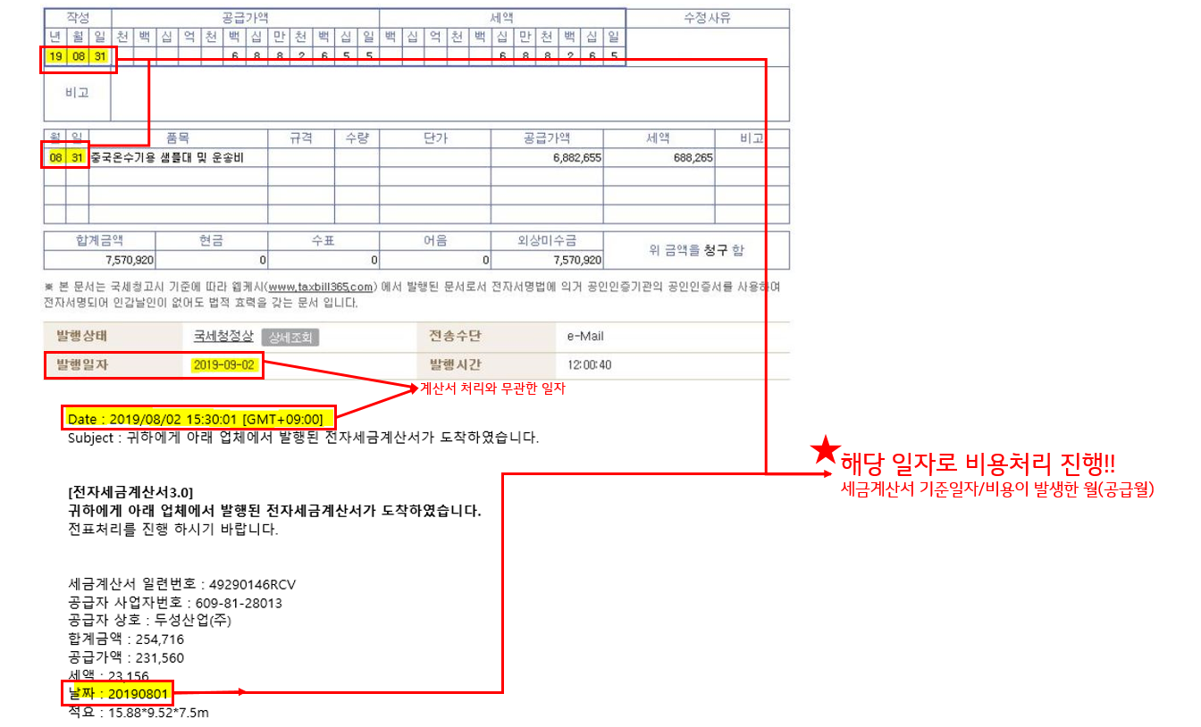
첨부_ 비용 처리 원칙
에어솔루션 연구소

Slide 9
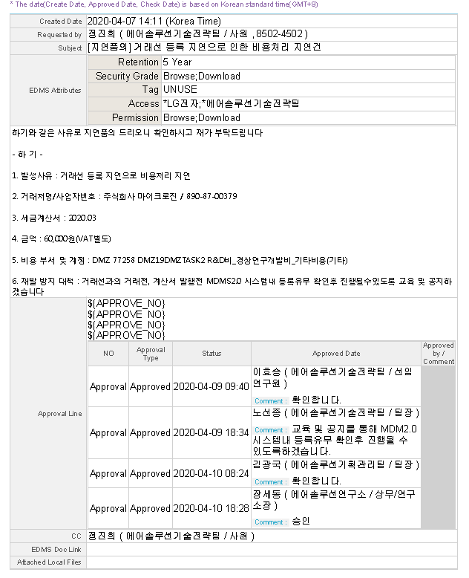
첨부_ 참조양식
에어솔루션 연구소

